Slide 1
Projet B
Infections Transmissible Sexe ou par le
Sang
Fait par: Jason Gauthier

Slide 2
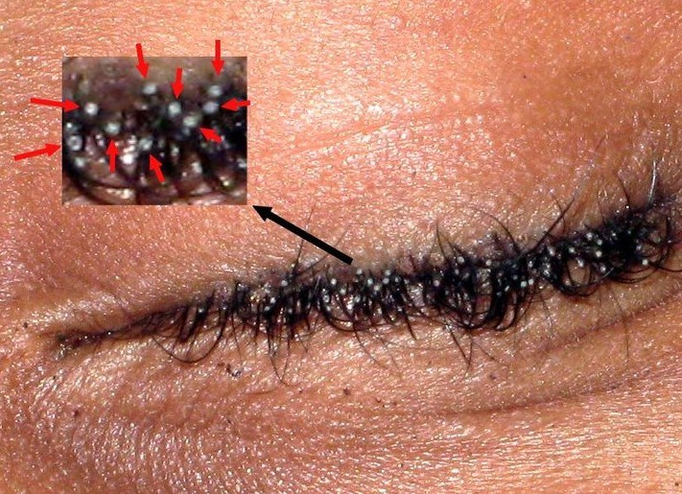
morpion
Nom: Morpion
Autre nom: Pou du pénis
Nom scientifique: Pthirus pubis
Type d’organisme: parasite
Symptômes: Démangeaisons intenses, irritation et inflammation de la peau
Traitement: champoing ou du rase

Slide 3
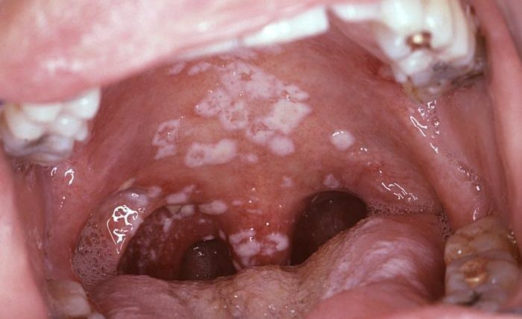
chlamydia
Nom: Chlamydia
Autre nom: Chlamydios
Nom scientifique: Chlamydia trachomatis
Type d’organisme: bactérie
Symptôme: prombème urinaire et perte vaginaire
Traitement: Antibiotique

Slide 4
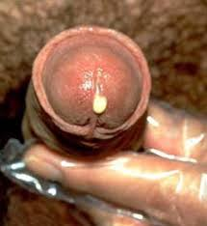
Gonorrhée
Autre nom: chaude pisse
Nom scientifique: neisseria gonorrhoeae
Type d’organisme: bactérie
Symptôme: brulure urinant
Traitements: antibiotique

Slide 5
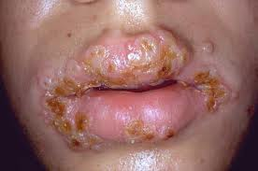
syphilis
Autre nom: Petite vérole
Nom scientifique: Treponema Pallidum
Type d’organisme:Bactérie
Symptôme: Gâles
Traitement: Antibiotique

Slide 6
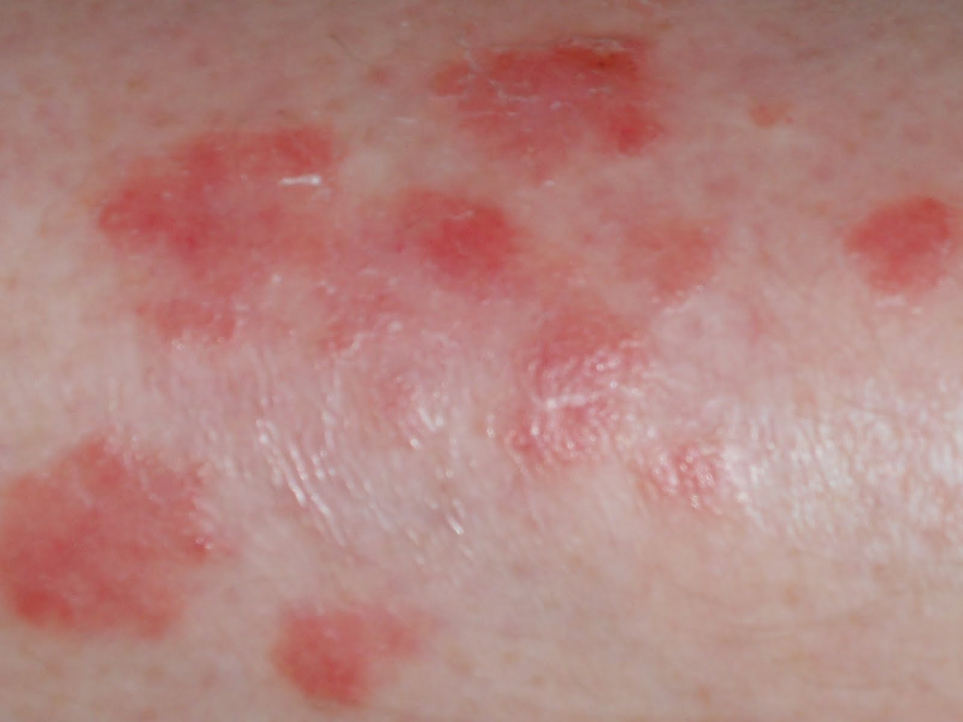
sida
Autre nom: VIH
Nom scientifique: l'immunodéficience humaine
Type d’organisme: verus
Symptôme: Perte de poids, aucun système humanitaire
Traitement: aucun
Aucun , mais on peut mettre de la Trithérapie pour soulager

Slide 7
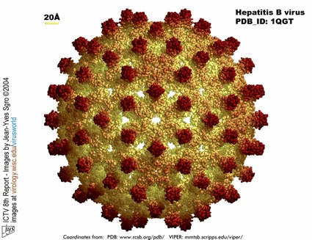
Hépatite B
Autre nom: Jaunisse
Nom scientifique: VHB
Type d’organisme: Verus
Symptôme: peau devient jaune
Traitement: aucun

Slide 8
vaginite
Autre nom: vaginite à la levure
Nom scientifique: trichomonas vaginalis
Type d’organisme: virus
Symptôme: odeur démangeaison
Traitement: antibiotique

Slide 9
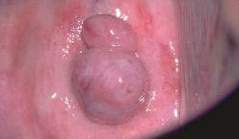
condylomes
Autre nom: VPH
Nom scientifique: virus papillome humain
Type d’organisme:virus
Symptôme: boutons, chou-fleur, verrues
Traitement:vaccin au laser(N2)L

Slide 10
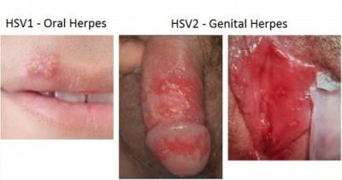
herpès
Autre nom: VHS 2
Nom scientifique: herpès génital
Type d’organisme: virus
Symptôme: brûlure en urinant
Traitement: Antiviraux

